Slide 1
Nutzungsbedingungen
Stand: 29. Januar 2015
Die Nutzerin/der Nutzer erklärt sich mit dem Download der PowerPoint-Präsentation „„KOMPIK kompetent vermitteln“ – Begleitende Präsentation im Rahmen von KOMPIK-Fortbildungen“ und ihrer Verwendung mit den folgenden Nutzungsbedingungen einverstanden und versichert, diese einzuhalten:
Die Nutzung ist ausschließlich bei KOMPIK-Fortbildungen gestattet, die sich an dem Konzept „KOMPIK konkret: KOMPIK kompetent vermitteln“ orientieren. Dafür darf die Präsentation ausgedruckt und in Papierform zu den Teilnehmerunterlagen genommen werden. Eine kostenpflichtige Weitergabe ist jedoch nicht erlaubt.
Die Bertelsmann Stiftung und das Staatsinstitut für Frühpädagogik sind als Entwickler des Beobachtungsinstruments KOMPIK und Urheber der Begleitmaterialien zu nennen.
Die Inhalte sowie der Aufbau der einzelnen Folien dürfen textlich wie bildlich nicht verändert werden. Die Vervielfältigung enthaltener Graphiken, Logos, Designs, Fotos und Inhalte ist untersagt.
Sofern zusätzliche Folien und Inhalte ergänzt werden, müssen sich diese deutlich vom Design der restlichen Präsentation abheben.
Die Folie 1 „Nutzungsbedingungen“ darf nicht aus der Präsentation entfernt werden.

Slide 2
„KOMPIK kompetent vermitteln“ –
Begleitende Präsentation im Rahmen von
KOMPIK-Fortbildungen

Slide 3
Die KOMPIK-Fortbildung

Slide 4
Das Fortbildungskonzept sieht verschiedene inhaltliche Schwerpunkte vor
Tag | Inhalt | Zielsetzungen |  | Bau-steine | Arbeits-papiere
1 | Einführung in das Beobachtungs-instrument und die Software | Gruppe, Instrument und Software kennenlernen Scheu vor Software und neuem Instrument verlieren, Vertrauen gewinnen |  | 1 - 13 | 1, 2
2 | Umsetzung von KOMPIK in die pädagogische Praxis | Eigene Arbeit reflektieren Handlungsansätze kennenlernen und ausprobieren Mit sicherem Gefühl in die Praxisphase einsteigen |  | 14 - 25 | 3, 4, 5, 6, 7, 8, 9, 10
Praxisphase 4 – 6 Wochen
3 | Reflexion der Praxiserfahrungen | Erfahrungen austauschen und reflektieren Gemeinsam Lösungen entwickeln | 26 - 35 |  | 9

Slide 5
Die wissenschaftliche Entwicklung von KOMPIK

Slide 6
KOMPIK wurde auf Basis der Anforderungen aus Politik, Forschung und Praxis durch das Staatsinstitut für Frühpädagogik und die Bertelsmann Stiftung entwickelt
Bildungspläne
Qualitätskriterien
aus Wissenschaft
Praxisanforderungen
Systematische Beobachtung von Entwicklung und Lernen für jedes Kind
gezielte und regelmäßige Dokumentation, nicht nur anlassbezogen
Inhaltlicher Bezug zu den genannten Entwicklungs- und Lernbereichen
Nutzung für Entwicklungsgespräche & zur Übergangsgestaltung
Aktuelle Kenntnisse/Theorien aus Entwicklungspsychologie und Pädagogik
Empirische Absicherung mit Hilfe von Gütekriterien
Hohe Aussagekraft und Belastbarkeit für zuverlässige Informationen
  Verantwortung gegenüber Kindern und Eltern
Praxistaugliche Integration in den pädagogischen Alltag
  Kombination strukturierter und freier Beobachtungen
  Grundlage für Gespräche im Team, mit Eltern, ggf. zum Übergang Kita/Schule
  Einfache, routinierte Handhabung
Notes:
Theoretische Einbettung
überprüfbarer Bezug zu aktuellen und wiss. anerkannten Theorien
Curriculare Passung
Struktur und Inhalt sollten zu den BEP passen
Praxistauglichkeit
Aufwand und Nutzen sollten ausgeglichen sein

Slide 7

Die wissenschaftliche Entwicklung von KOMPIK bezog verschiedene „Quellen“ mit ein
Theoretischer
Hintergrund
Forschungs-
befunde
Bildungspläne
Bildungsbereiche
Bildungsziele
Pädagogische
Fachkräfte
Interviews
Ersterprobung
Bestehende
Instrumente
Wissenschaftliche
Experten

Slide 8

KOMPIK wurde in einem mehrstufigen Verfahren wissenschaftlich erprobt und abgesichert
Endversion KOMPIK
10/2009
10/2010
02/2011
Erprobung
Erhebung
Querschnitt
Erhebung
Längsschnitt
Zusatzuntersuchungen
zur Qualitätssicherung
Notes:
Zur Absicherung von KOMPIK wurden Qualitätskriterien für Beobachtungverfahren zu Grunde gelegt:
Empirische Absicherung bei der Fragenauswahl
- Untersuchungen zur Sicherstellung von Gütekriterien:
Objektivität (Interratereliabilität): Parallele Beobachtung durch 2 Fachkräfte
Reliabilität (Genauigkeit): Wiederholte Beobachtung durch selbe Fachkraft
Validität (Gültigkeit): Vergleich KOMPIK – Entwicklungstest (ET6-6)

Slide 9
Die Auswahl der KOMPIK-Items/-Fragen wurde nach Kriterien aus Wissenschaft und Praxis getroffen
Zugang über Beobachtung
Schwerpunkt auf spontanem Verhalten
Förderbarkeit/Begleitung im Rahmen von Kindertageseinrichtungen
Relevanz für alle Typen von Kindertageseinrichtungen und alle Bundesländer
Möglichst nah an der Alltagssprache von Fachkräften
Schwerpunkt auf kompetenz-/stärkenorientierte Formulierung
Abdeckung des gesamten Schwierigkeitsspektrums des jeweiligen Entwicklungsbereichs

Slide 10
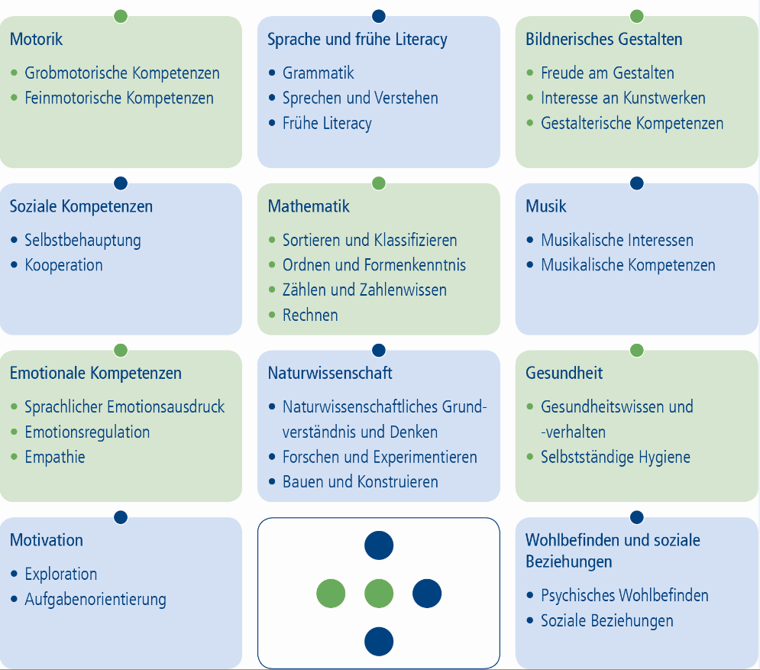
KOMPIK erfasst relevante Aspekte kindlicher Entwicklung

Slide 11
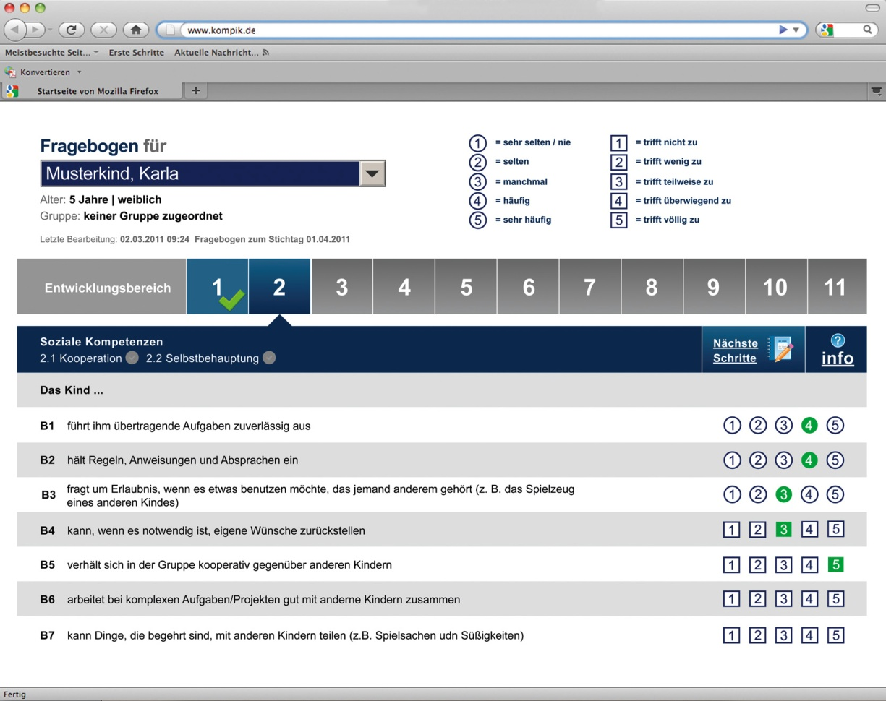
KOMPIK ermöglicht durch die wissenschaftliche und praxisorientierte Erprobung eine umfassende, leicht handhabbare Entwicklungsdokumentation der Kinder im Kita-Alltag
Beobachtungsbogen
für Kinder von 3,5 bis 6 Jahren
Strukturierte, entwicklungsbegleitende Dokumentation von
11 Entwicklungsbereichen
Umsetzung der Bildungsbeobachtung
laut Bildungsplänen der Länder
Basis für individuelle Begleitung
in der KiTa in Ergänzung mit freien Verfahren

Slide 12


KOMPIK kann auf drei Ebenen genutzt werden
Kind
KiTa
Sozialraum
Individual-Bericht
In Ergänzung zu offenen Beobachtungsverfahren
Basis für
individuelle Begleitung, Entwicklungsgespräche, Austausch mit Externen
Kita-Bericht
Teaminterne Selbstreflexion
der pädagogischen Arbeit,
z.B. zur konzeptionellen
Ausrichtung der Einrichtung
Bestandteil eines fortlaufenden
Qualitätsentwicklungs-prozesses
KECK-Berichterstattung
Kombinierte Analyse
der Ausgangsbedingungen
und Entwicklung der Kinder
Steuerung sozialräumlicher Angebote und Maßnahmen
innerhalb der Kommune
Lern- und Entwicklungsprozesse werden in Familie, Kita und Sozialraum angeregt.

Slide 13
Die KOMPIK-Software und Möglichkeiten der Auswertung

Slide 14
KOMPIK-Software stellt ein nützliches Werkzeug dar und bietet viele Vorteile
    Zeitersparnis & Komfort
      händisches Auswerten entfällt (Berechnung von Mittelwerten, Heraussuchen der entsprechenden Normwerte)
      Graphische Aufbereitung
      strukturiert aufbereitete Berichte erleichtern die Übersicht und werden bspw. von Eltern und anderen Fachkräften als besonders professionell wahrgenommen
      Unterstützung bei der Reflexion und pädagogischen Planung
      Vergleichsmöglichkeit zu verschiedenen Beobachtungszeitpunkten machen Entwicklungsverläufe besser nachvollziehbar
Notes:
Erarbeitung der Software seit Ende 2010 = arbeitsaufwendig: Konzeption, Programmierung, Testing, Praxistransfer und diverse Überarbeitungen
Aktuelle Version stellt die 4. Vollversion dar: bei Anpassungen flossen insb. die Rückmeldungen/Wünsche/Tipps von Fachkräften ein = praxisrelevante Optimierung
Kinder mit Beeinträchtigungen/Behinderung/Entwicklungsverzögerung
Individuell definierbare Beobachtungsabstände (1-12 Monate)
Bis zu 6 Beobachtungen für jedes Kind in der Auswertung darstellbar

Slide 15
Mit der KOMPIK-Software ist die Auswertung auf verschiedene Arten möglich
    Auswahl von
            allen oder ausgewählten Entwicklungsbereichen
            allen oder ausgewählten Berichtsabschnitten
Individual-Bericht
Itemwerte
Mittelwerte
Entwicklungsübersicht
Freie Beobachtungen
Erste Ideen zur pädagogischen
Planung
Kita-Bericht
Normwertverteilung
Entwicklungsübersicht

Slide 16
Weitere Informationen zu KOMPIK

Slide 17
KOMPIK wird begleitet durch kostenlose, zielgruppenspezifische Informationen
Erzieherinnen
Fortbildnerinnen
Eltern
KOMPIK konkret I: „Beobachten, verstehen, begleiten“
KOMPIK-Handbuch
Software-Anleitung
(neu seit Januar 2015)
KOMPIK konkret II: „KOMPIK kompetent vermitteln“
Fortbildungsleitfaden mit modularem Ablaufplan
Arbeitsmaterialien & Fallbeispiel für Fortbildungen
Elternbrief
Einverständniserklärung zur Beobachtung mit
KOMPIK in 12 Sprachen
Alle Materialien finden Sie unter:
www.kompik.de

Slide 18

Vielen Dank für Ihre Aufmerksamkeit
Bildnachweis: Veit Mette, Bielefeld

